Slide 1
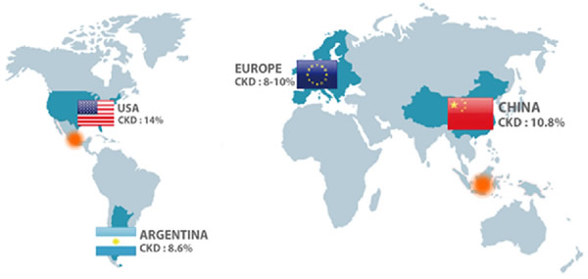
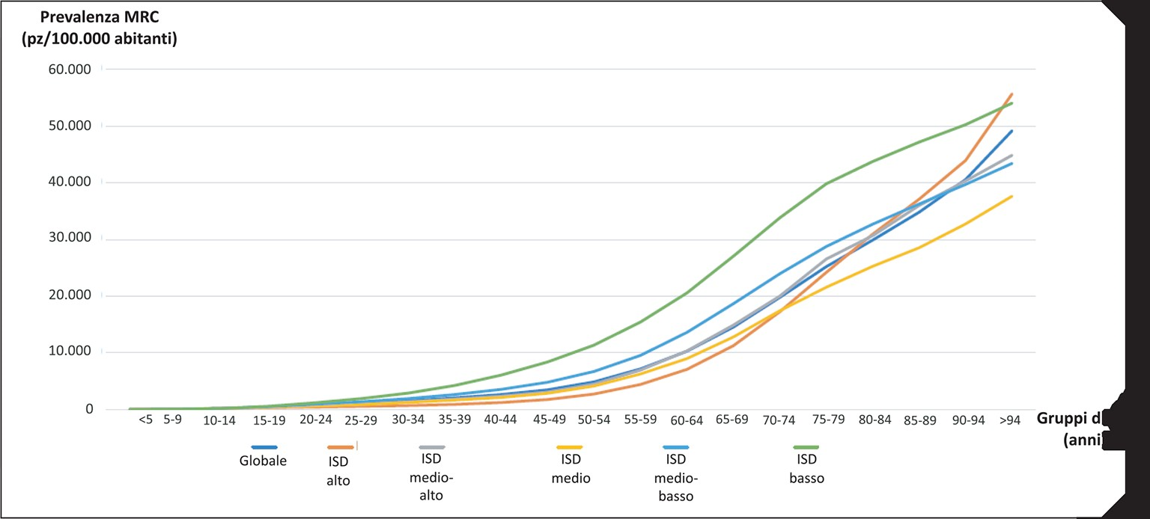
MALATTIA RENALE CRONICA

Slide 2
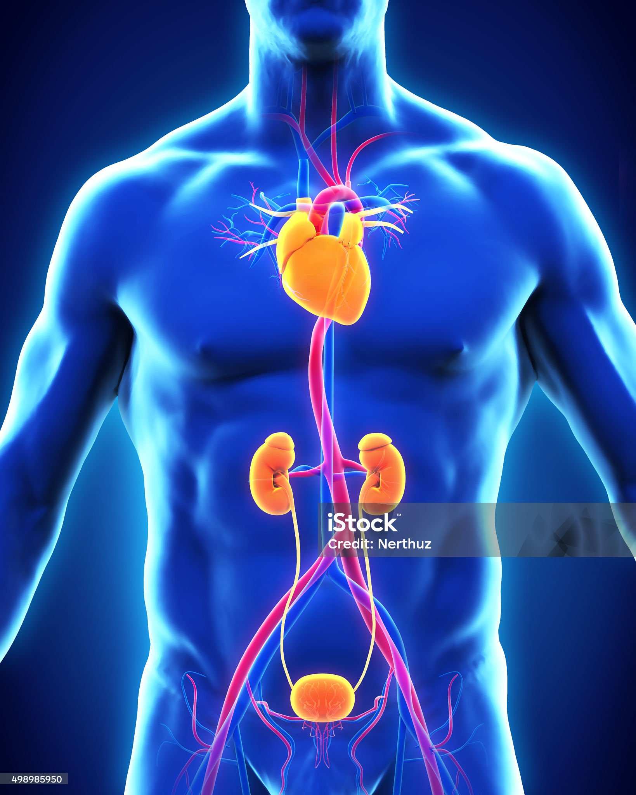
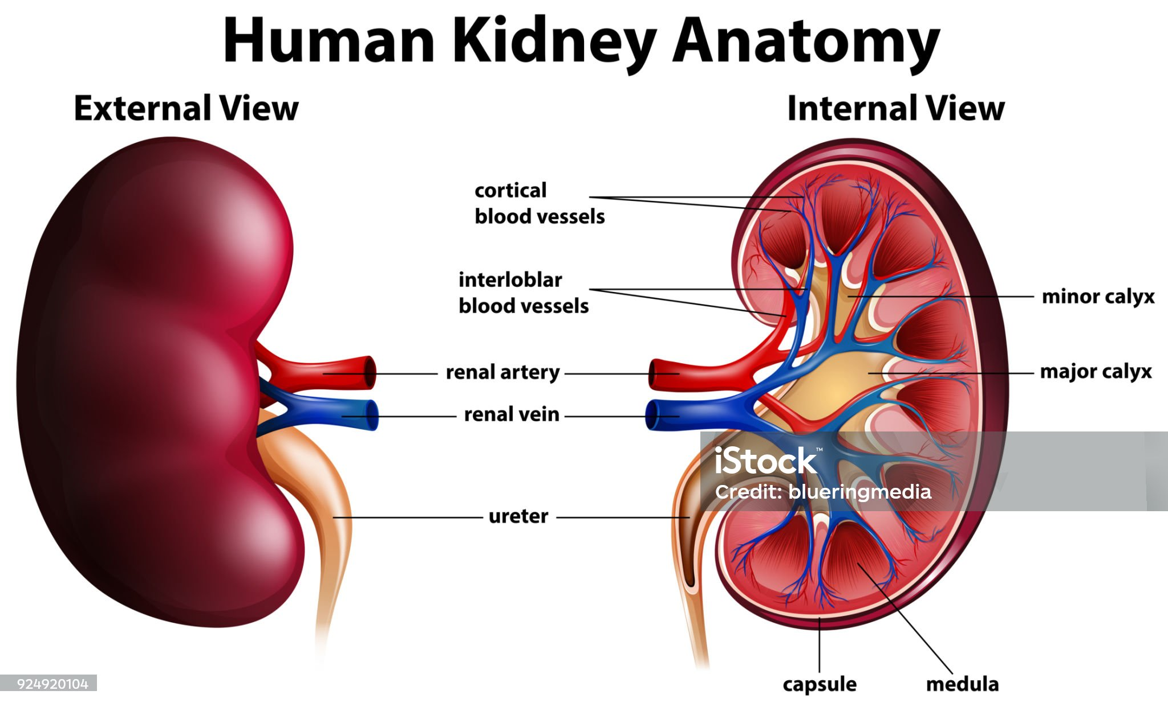
Sono due organi situati nell’addome, a forma di fagiolo, grandi poco più di un pugno, collegati alla vescica da un condotto (Uretere) . L’urina formata dai due reni si raccoglie nella vescica

Slide 3
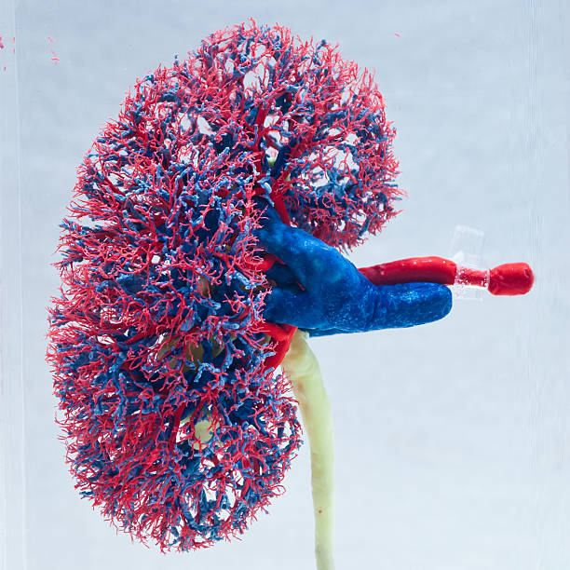
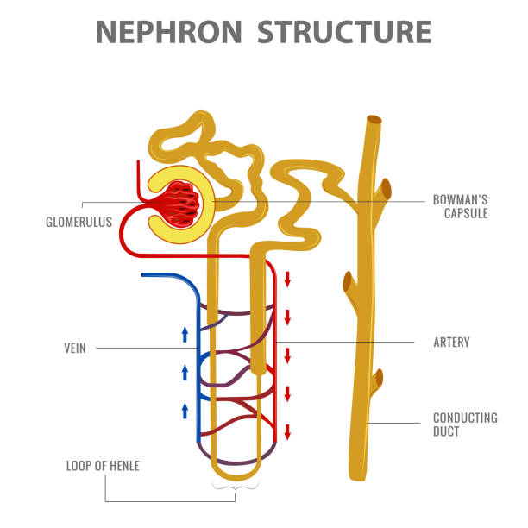
Glomerulo e tubulo formano il nefrone, l’unità funzionante del rene. Ogni rene possiede circa un milione di nefroni. I tubuli dei nefroni vicini si uniscono per formare i dotti. In tal modo l’urina di tutti i nefroni giunge nell’uretere che la porta in vescica. Il 99% del liquido filtrato dal glomerulo (Filtrato Glomerulare) è riassorbito dal tubulo, che recupera così gran parte dell’acqua; anche le sostanze utili (disciolte nel liquido) che erano state filtrate ma che non devono essere perdute vengono riassorbite. Liquido e sostanze riassorbiti passano nei capiIlari sanguigni che circondano i tubuli ritornando così nel sangue

Slide 4
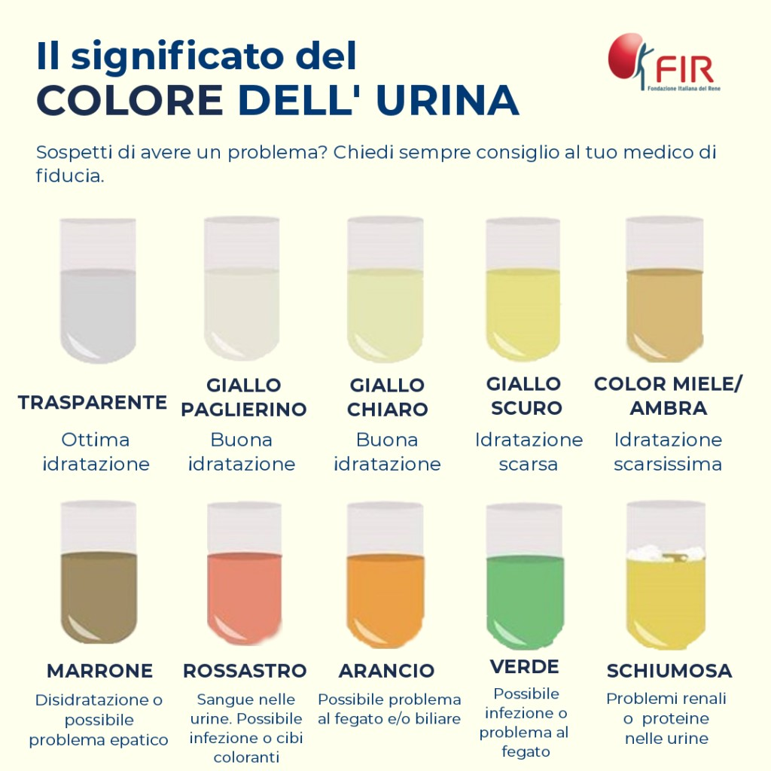
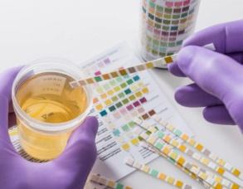
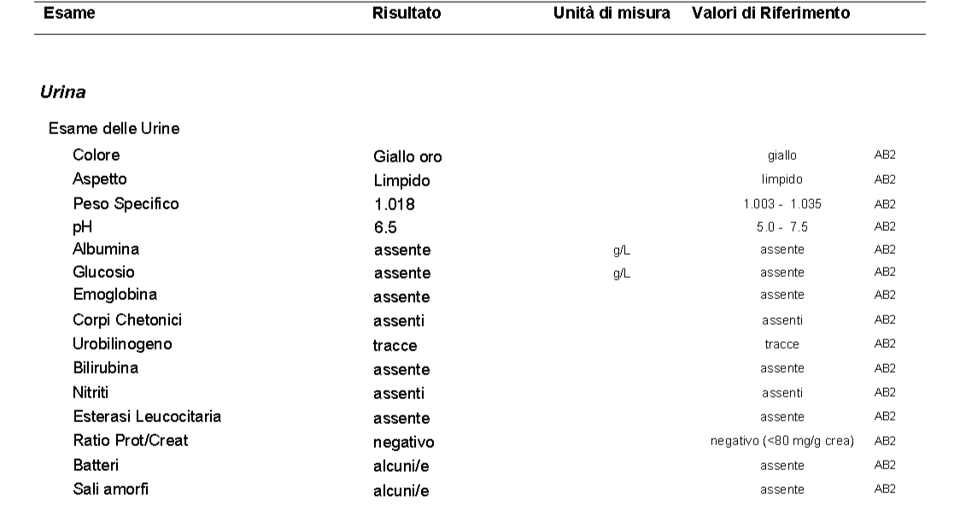
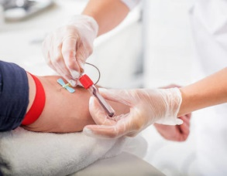
L’esame delle urine è un comune test che consente di diagnosticare eventuali patologie a carico dell’apparato urinario e di verificare la funzionalità renale. Il test è diviso in tre parti: esame fisico (che analizza colore e aspetto delle urine), esame chimico (che rivela le eventuali sostanze presenti nelle urine e la loro quantità) ed esame microscopico del sedimento urinario (che rileva detriti di tipo cellulare e non). In genere meritano un approfondimento la presenza di proteine, di sangue o di globuli bianchi.

Slide 5
La quantità di urina eliminata giornalmente non costituisce un indice della funzione renale. Infatti i reni filtrano ogni giorno dal sangue circa 170 litri di liquido; ma il 99% di questa quota è subito riassorbita dai tubuli e ritorna nel sangue; solo l’1% (1 litro-1 litro e mezzo) è eliminato come urina. Misurare la funzione dei reni significa misurare il Filtrato Glomerulare (nell’adulto è di 100 - 120 millilitri al minuto; diminuisce in caso di grave danno renale).
Il modo più semplice è la determinazione della cosiddetta Clearance, che è misurata dosando nel sangue e nelle urine la Creatinina, una sostanza prodotta dai muscoli. La Creatinina non è tossica; è solo una “spia” della Filtrazione Glomerulare: essendo eliminata solo dai reni, se i reni filtrano di meno, la sua concentrazione nel sangue aumenta. I valori normali della Creatinina nel sangue sono, nell’adulto, di 0,8 - 1,2 mg/dL. La Creatinina nel sangue aumenta in caso di grave danno renale. Il calcolo della Clearance della Creatinina è fatto usando la concentrazione della creatinina nel sangue (Creatininemia) e nelle urine e la diuresi, cioè la quantità di urina

Slide 6
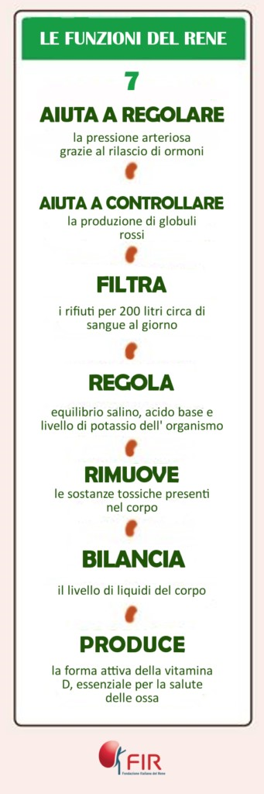
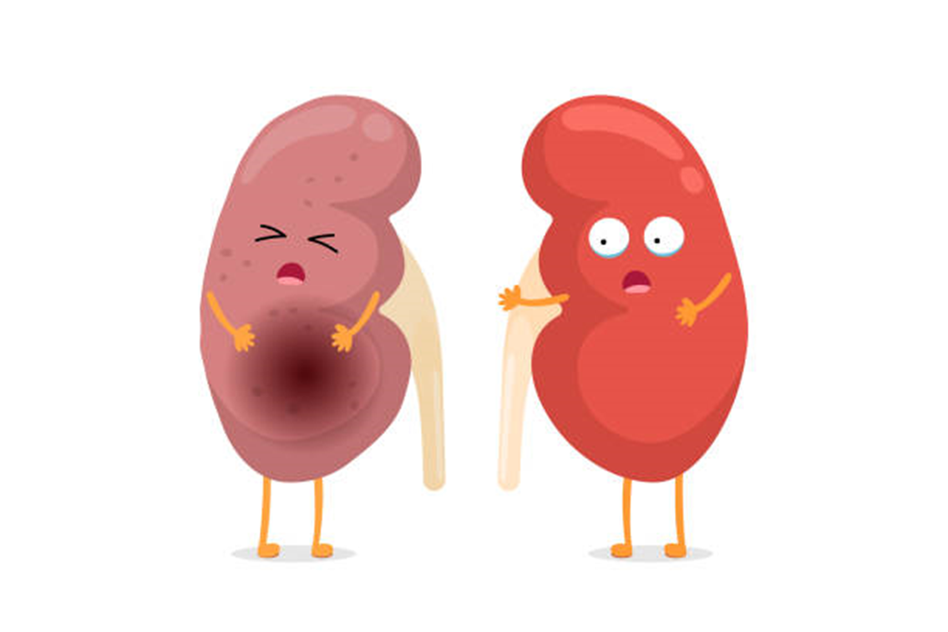

Slide 7
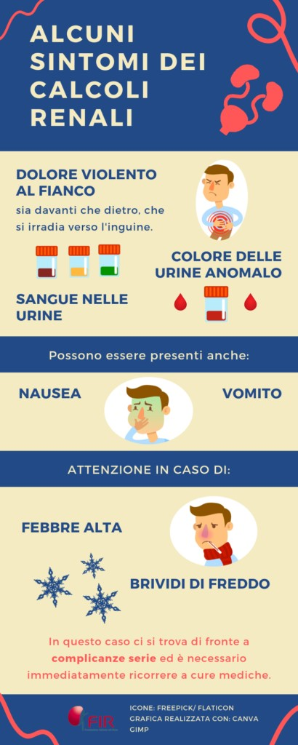

Slide 8
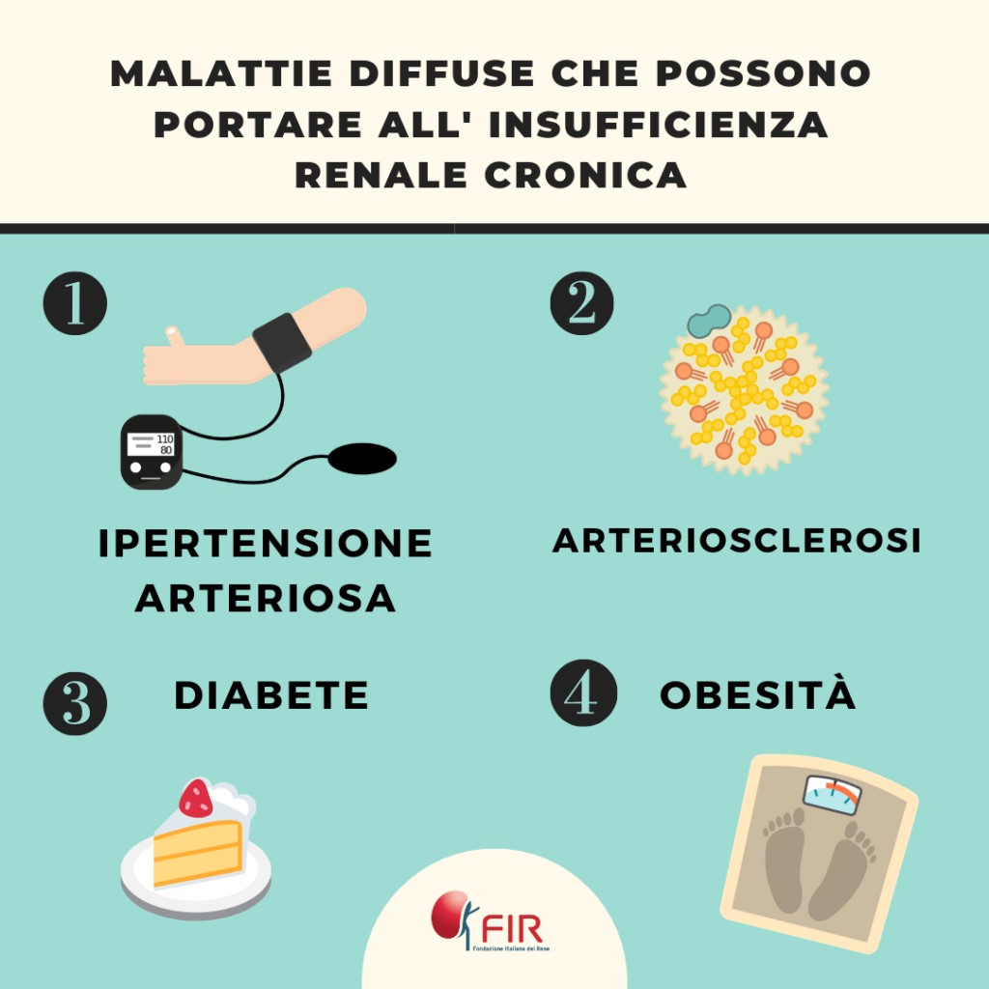

Slide 9
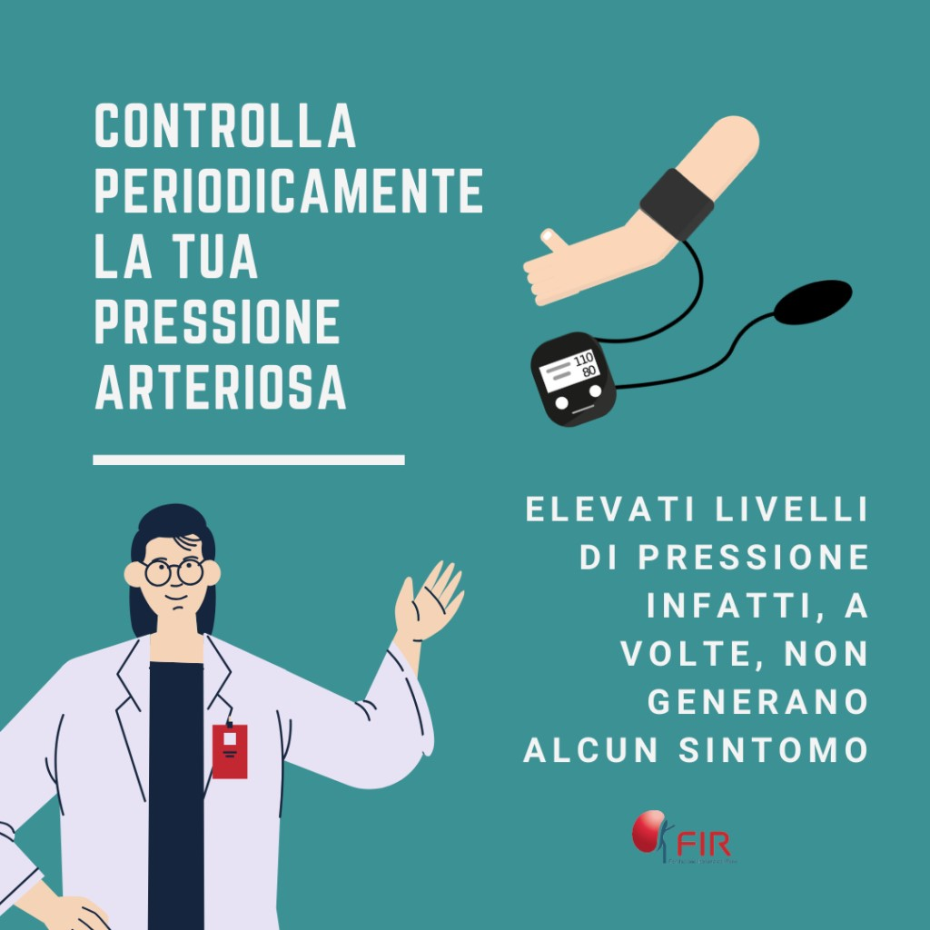

Slide 10
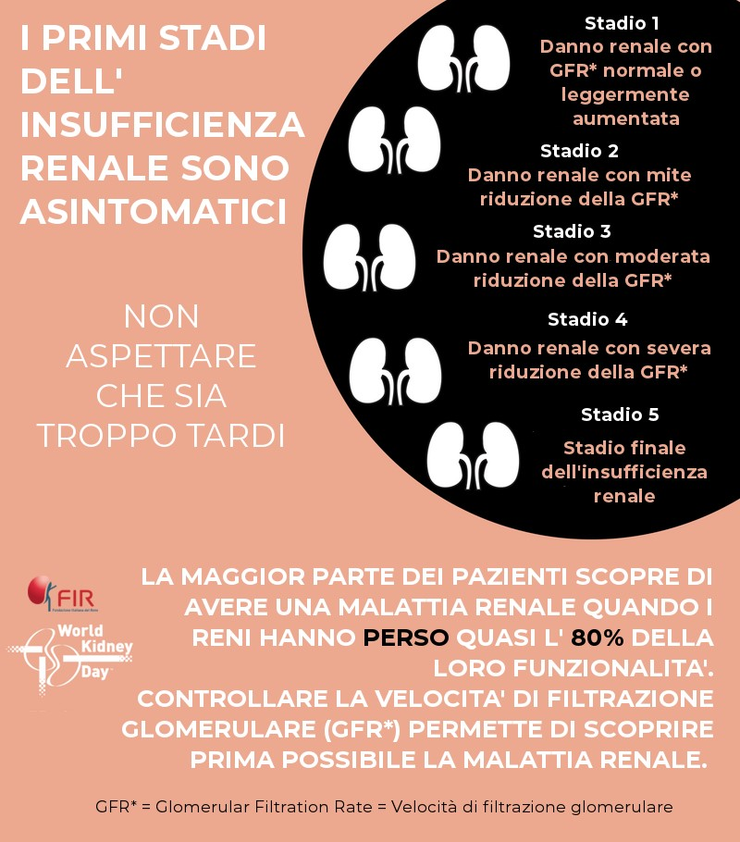

Slide 11
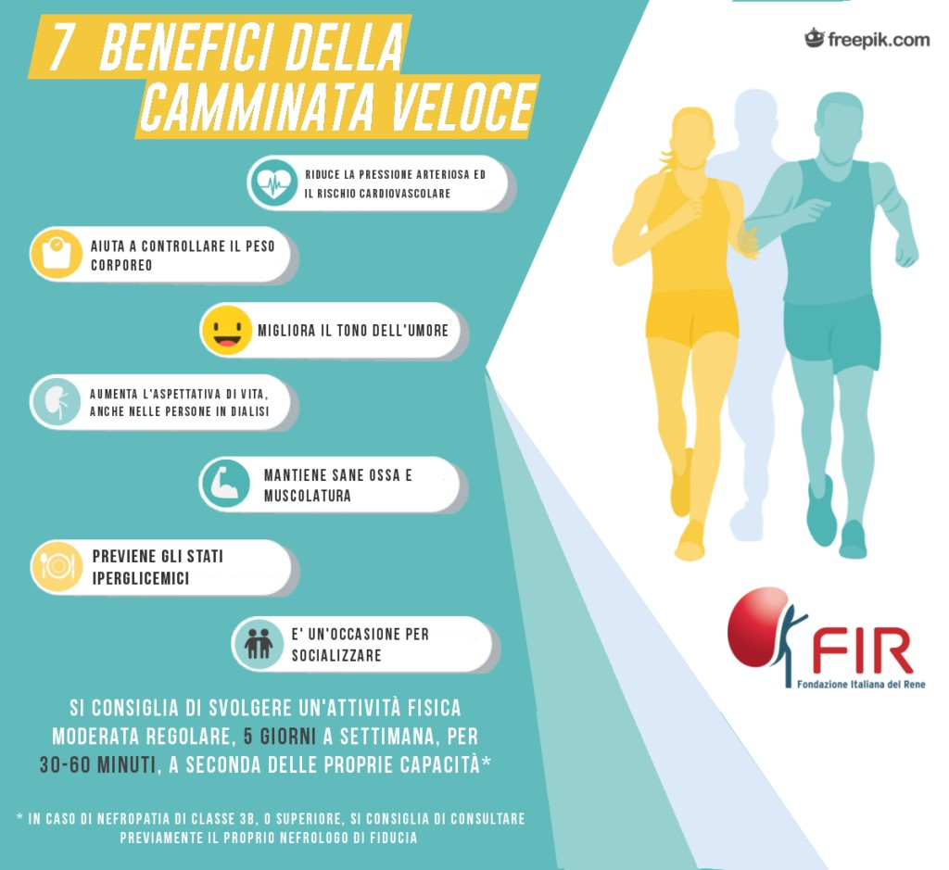

Slide 12
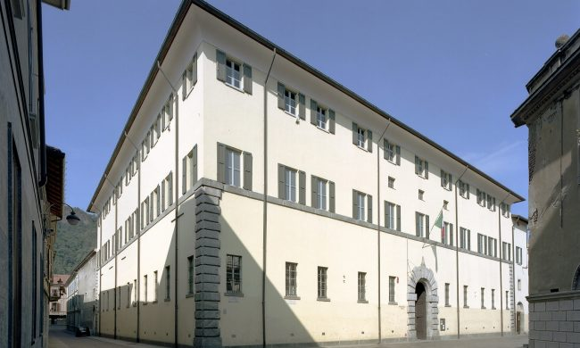

Slide 13
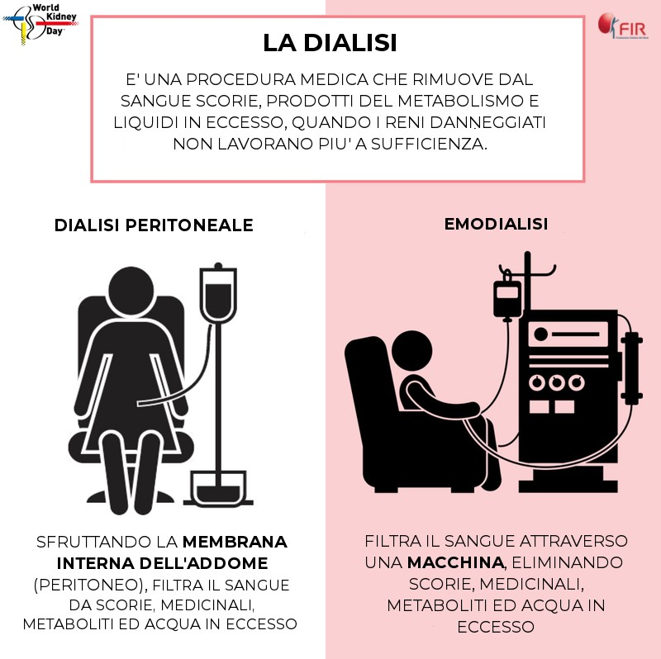

Slide 14
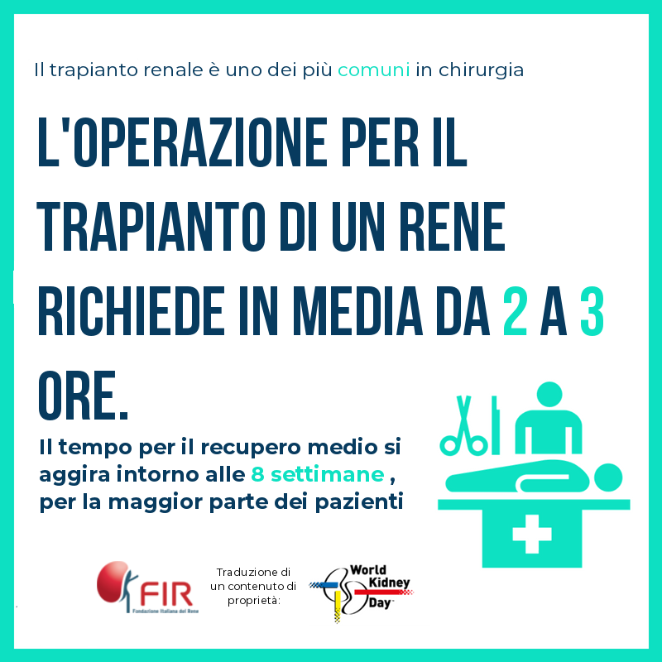

Slide 15


Slide 16
